Slide 1
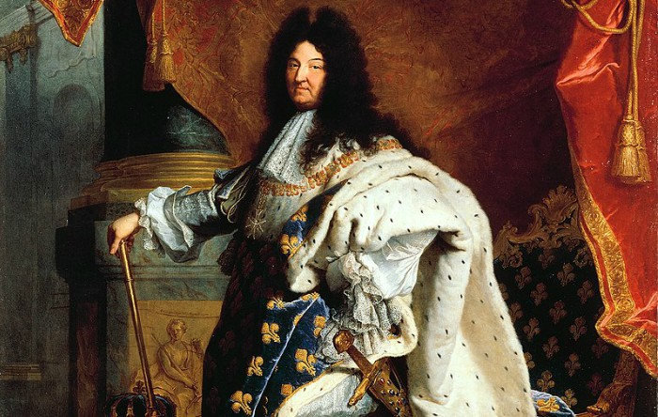
Ludovic al XIV-lea

Slide 2
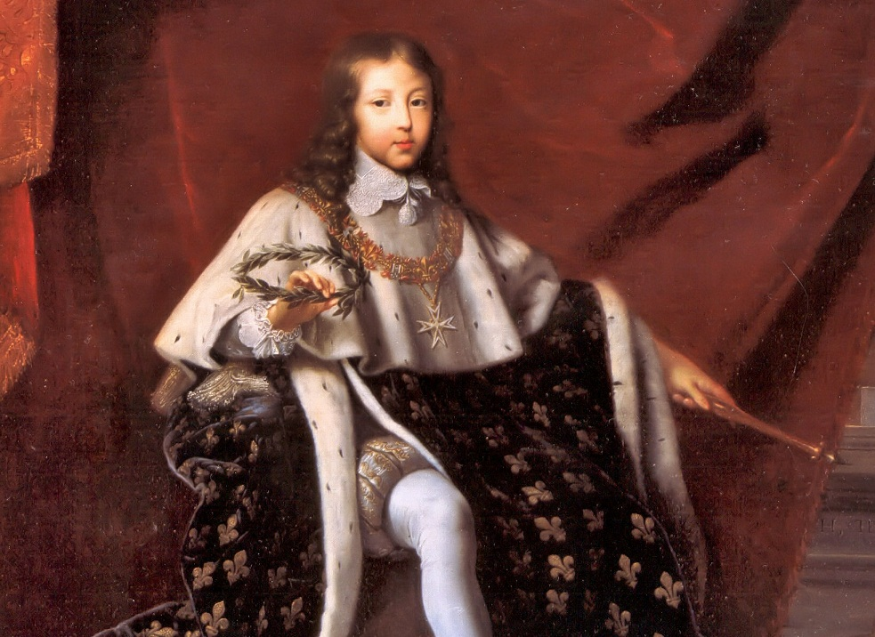
Ludovic al XIV-lea a fost încoronat la vârsta de 5 ani, conducând Franţa timp de 72 de ani, una dintre cele mai lungi domnii europene.

Slide 3
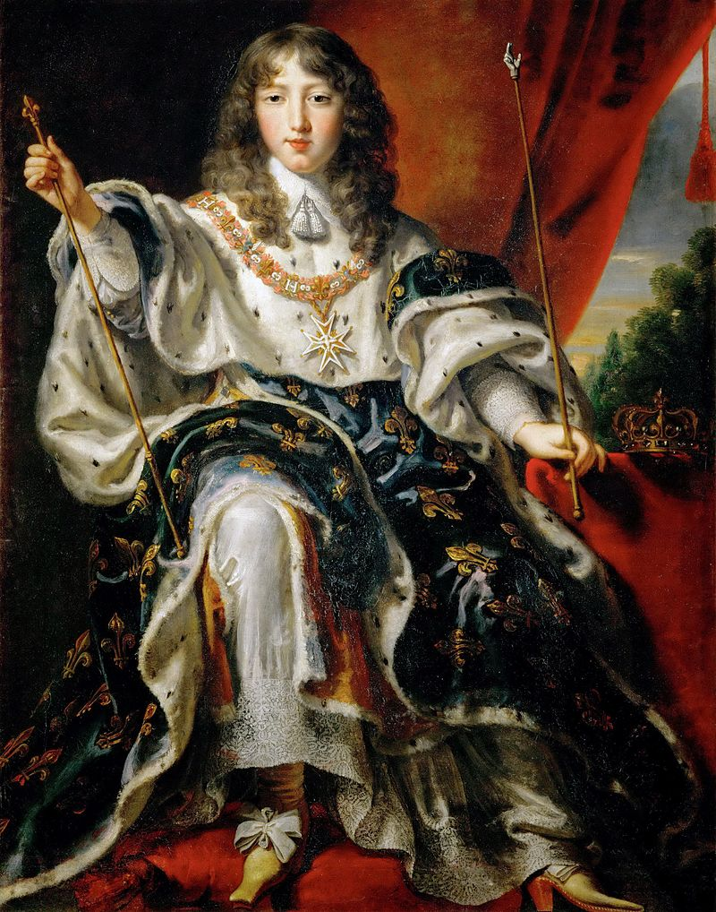
Ludovic al XIV-lea a condus Franţa între 1643 şi 1715.
A fost cel mai important reprezentant al absolutismului francez;
Supranumit „Regele Soare”, monarhul absolut şi-a impus autoritatea asupra supuşilor, puterea acestuia fiind simbolizată prin deviza: Statul sunt eu!

Slide 4
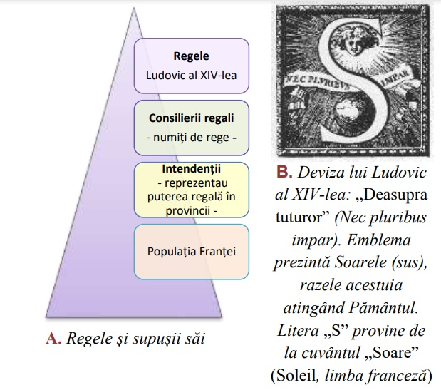

Slide 5
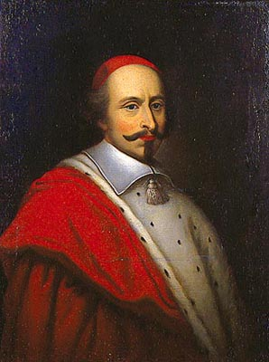
După urcarea pe tron, Ludovic a avut de înfruntat revoltele organizate de nobilime şi Parlament, Frondele, care au provocat serioase dezechilibre în funcţionarea statului.
Frondele au reprezentat mişcări ale nobilimii şi orăşenimii, care căutau să profite de minoratul lui Ludovic al XIV-lea pentru a slăbi absolutismul monarhic. Frondele au fost înfrânte cu ajutorul prim-ministrului, cardinalul Mazarin, care a guvernat Franţa în numele regelui, până în 1661.
Cardinalul Mazarin

Slide 6
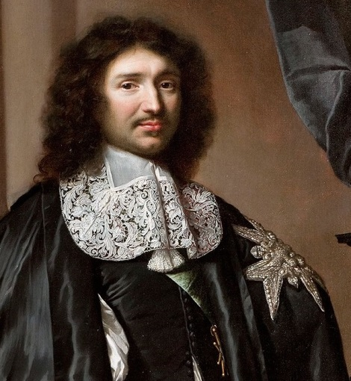
Jean Baptiste Colbert
În plan economic, Ludovic al XIV-lea a fost ajutat de ministrul Colbert, un adept convins al mercantilismului.
Pentru ca regele să beneficieze de venituri cât mai mari, Colbert a înfiinţat manufacturi de stofe, mătase, tapiserii şi produse de lux, a îmbunătăţit căile de comunicaţie, a încurajat crearea de companii comerciale, a pus bazele unei puternice flote.
*mercantilism = încurajarea manufacturilor şi a comerţului cu alte state, pentru consolidarea economiei ţării.
Notes:
- Au fost înfiinţate companii comerciale, mari ateliere meşteşugăreşti ce fabricau produse de lux.

Slide 7
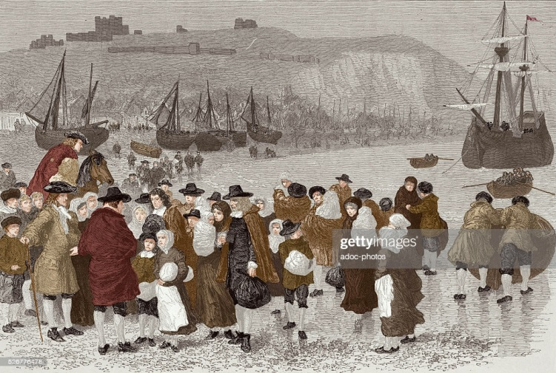
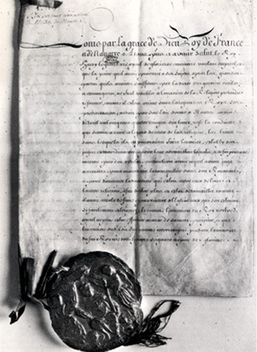
În 1685 a revocat Edictul de la Nantes, care garanta libertatea religioasă a protestanţilor. Zeci de mii de hughenoţi (calvinişti francezi) meşteşugari, negustori şi agricultori harnici şi pricepuţi au părăsit în masă Franţa, ceea ce a dus la un regres temporar al economiei franceze. De plecarea protestanţilor francezi au profitat alte state care i-au primit, beneficiind de priceperea lor (Anglia, Olanda, Brandenburg, Elveţia).
Edictul de la Fontainebleau – prin care se interzicea religia protestanţilor (22 octombrie 1685)
Notes:
- Regele a luat măsuri împotriva calviniştilor (hughenoţi), revocând Edictul de la Nantes, acest fapt a determinat plecarea în masă a protestanţilor din Franţa.

Slide 8
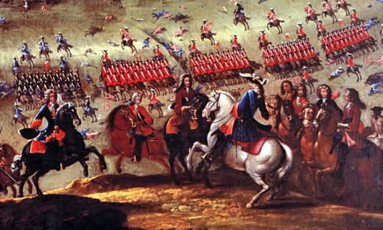
Pe plan extern, a luptat pe rând împotriva Spaniei, Imperiului Romano-german, Angliei, Olandei, Suediei.
Franţa a cucerit unele teritorii şi a impus un Bourbon pe tronul Spaniei, dar a ridicat împotriva sa majoritatea statelor europene. Acest fapt a dus la înfrângerea Franţei şi la pierderea dominaţiei sale pe continent.
Notes:
- Pe plan extern, Franţa şi-a consolidat teritoriile din America de Nord şi Africa, dar a intrat în conflict şi cu unele state europene.

Slide 10
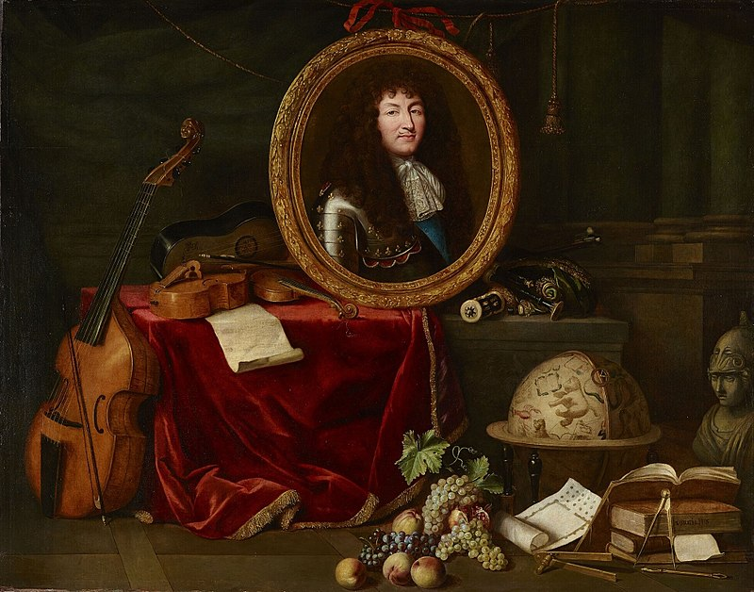
Arhitectura, muzica, pictura, literatura, dezvoltate sub semnul clasicismului (rigoare, armonia construcţiei) au stat sub semnul bunăvoinţei regale, după modelul Romei antice.
Absolutismul lui Ludovic al XIV-lea a cunoscut o formă de mare semnificaţie: protejarea culturii.
Notes:
- A încurat dezvoltarea culturii, susţinând artele frumoase (pictură, arhitectură, muzică, literatură);

Slide 11
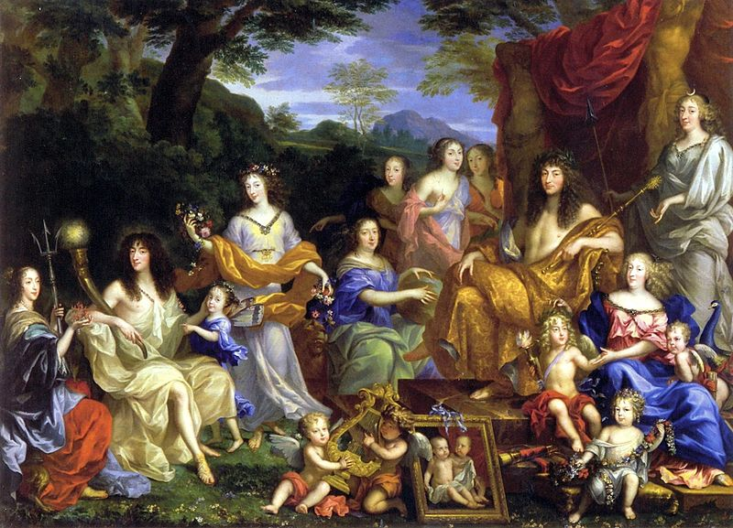
Familia lui Ludovic al XIV-lea, reprezentată precum zeii romani (1670)

Slide 12
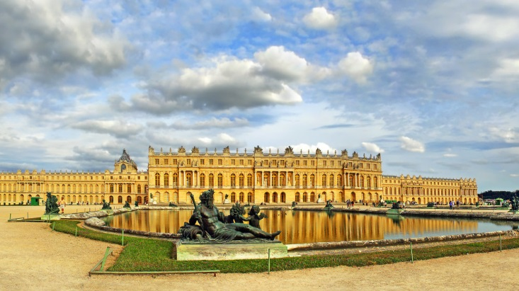
Palatul Versailles a devenit reşedinţa regilor francezi începând cu anul 1682 când regele Ludovic al XIV-lea a mutat curtea de la Paris, până în 1789.
Notes:
- Cea mai importantă construcţie din timpul său este Palatul Versailles, devenit reşedinţa regilor francezi.

Slide 13
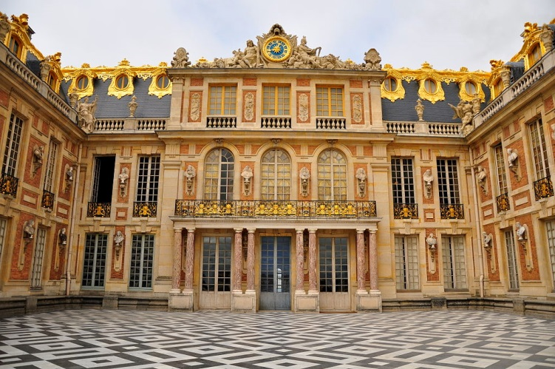
Castelul Versailles reprezintă un simbol al monarhiei absolute adoptat de către Ludovic al XIV-lea. În acest castel, în Galeria Oglinzilor, a fost semnat Tratatul de la Versailles. În 1837 palatul a devenit primul muzeu de istorie al Franței.

Slide 14
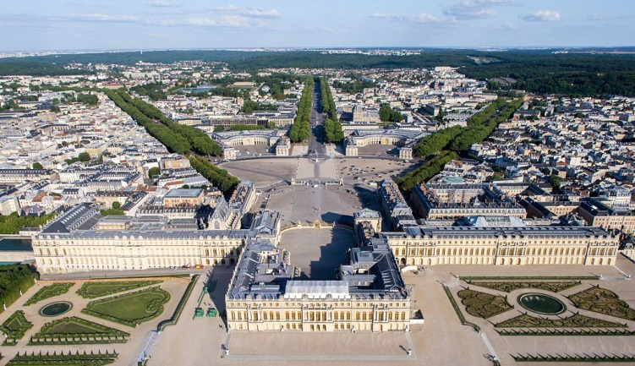
Vedere aeriană asupra Palatului Versailles

Slide 15
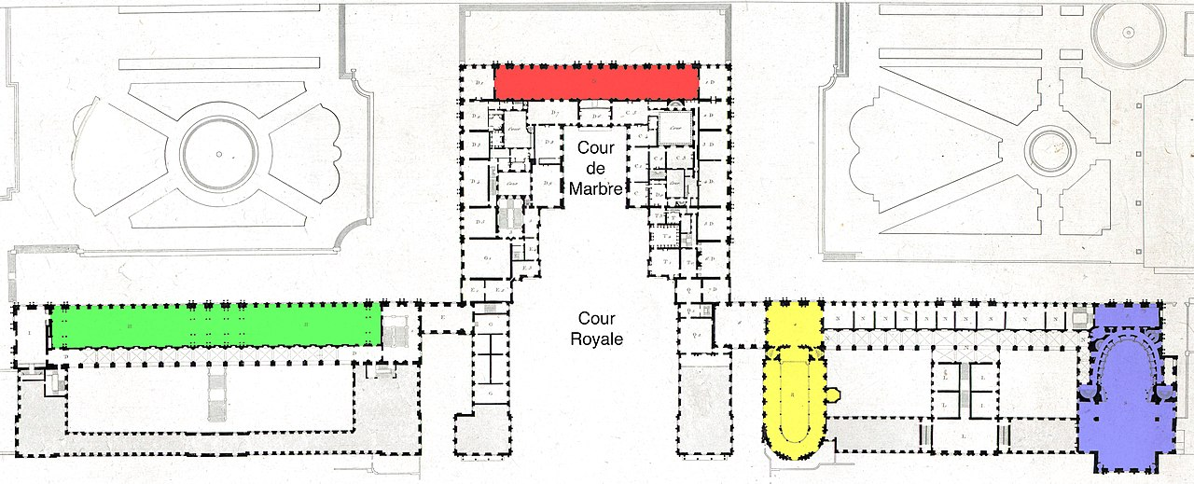
Planul etajului principal (circa 1837, cu nordul spre dreapta), arătând Sala Oglinzilor în roșu, Sala de bătălii în verde, Capela Regală în galben și Opera Regală în albastru.

Slide 16
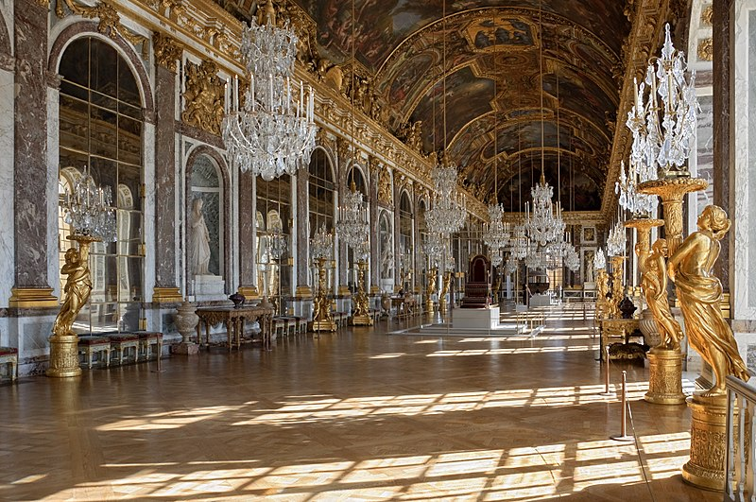
Sala Oglinzilor

Slide 17
Intră pe linkul de mai jos şi verifică-ţi cunoştinţele prin joc:
https://learningapps.org/view16482152

